Slide 1
FINANCEMENT DES ENTREPRISES
DIS-MOI QUI TU ES !
Présentée par Agnes BRICARD
Directrice Scientifique du Guide du Routard du Financement d’Entreprise

Slide 2

GUIDE DU ROUTARD DU FINANCEMENT D’ENTREPRISE

Slide 3
UNE NOUVELLE APPROCHE
DU FINANCEMENT PAR PROFIL
Les 20 fiches de financement ont été regroupées au sein de deux grandes familles :
CREATION-REPRISE
DEVELOPPEMENT-CROISSANCE
L’ensemble des fiches présente, lorsque ces données sont disponibles, les fourchettes basses et hautes des solutions de financement et de garanties présentées.

Slide 4
A) DANS LA FAMILLE
CREATION-REPRISE
2 fiches génériques recensent les solutions de financement existantes qui sont communes :
CREATEUR D’ENTREPRISE
REPRENEURS D’ENTREPRISE

Slide 5
LES FINANCEMENTS SPECIFIQUES
9 FICHES DISCTINCTES
FEMMES
DEMANDEUR D’EMPLOI
AUTO-ENTREPRENEURS, MICRO-ENTREPRENEURS
ETUDIANTS-ENTREPRENEURS
SENIORS
QUARTIERS PRIORITAIRES DE LA POLITIQUE DE LA VILLE
FRANCHISES
START-UP & ENTREPRISES INNOVANTES
ENTREPRISES SOCIALES & SOLIDAIRES

Slide 6
B) DANS LA FAMILLE
CROISSANCE-DEVELOPPEMENT
9 FICHES DISCTINCTES
ENTREPRISES EN DEVELOPPEMENT : CROISSANCE INTERNE
ENTREPRISES EN DEVELOPPEMENT : FINANCEMENT D’UN PROJET SPECIFIQUE
ENTREPRISES EN DEVELOPPEMENT : CROISSANCE EXTERNE
ENTREPRISES EXPORTATRICES
ENTREPRISES BENEFICIAIRES DE MARCHES PUBLICS
ENTREPRISES EN RETOURNEMENT – REBOND
ENTREPRISES AYANT RECOURS AUX EMISSIONS SUR LE MARCHE DU PLACEMENT PRIVE
ENTREPRISES OUVRANT LEUR CAPITAL AUX INVESTISSEURS
ENTREPRISES VISANT UNE INTRODUCTION EN BOURSE

Slide 7
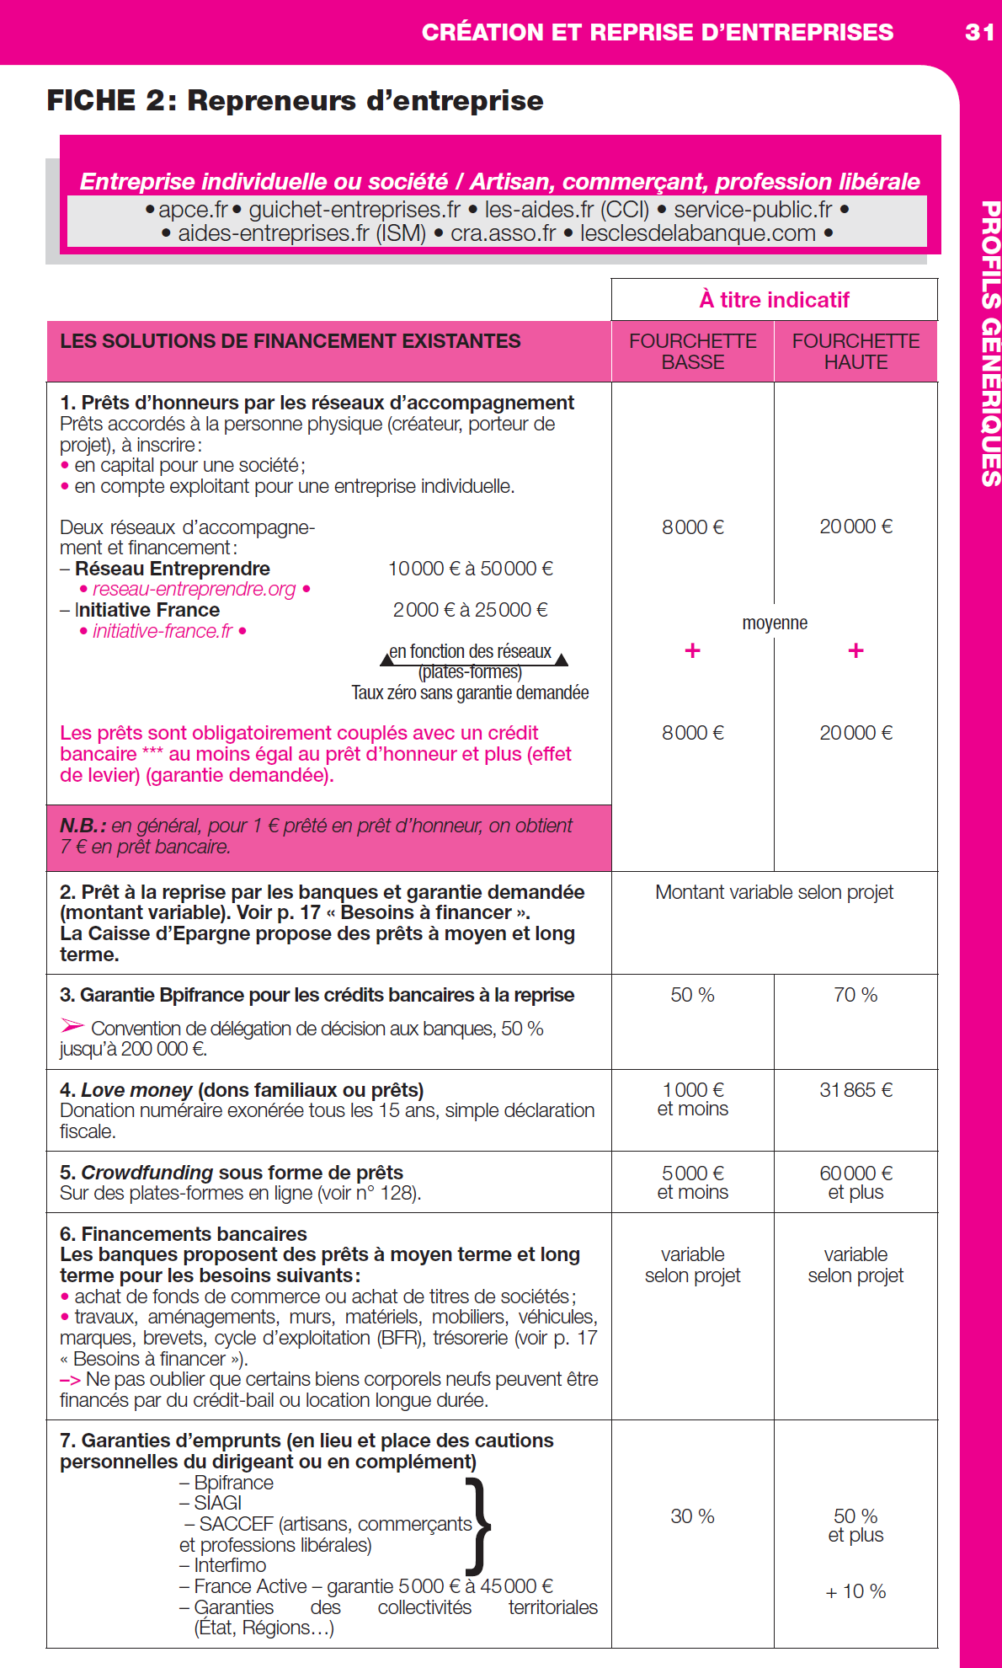
EXTRAIT DU GUIDE DU ROUTARD DU FIANCEMENT D’ENTREPRISE
FICHE 2 REPRENEUR D’ENTREPRISE
PAGE 31

Slide 8
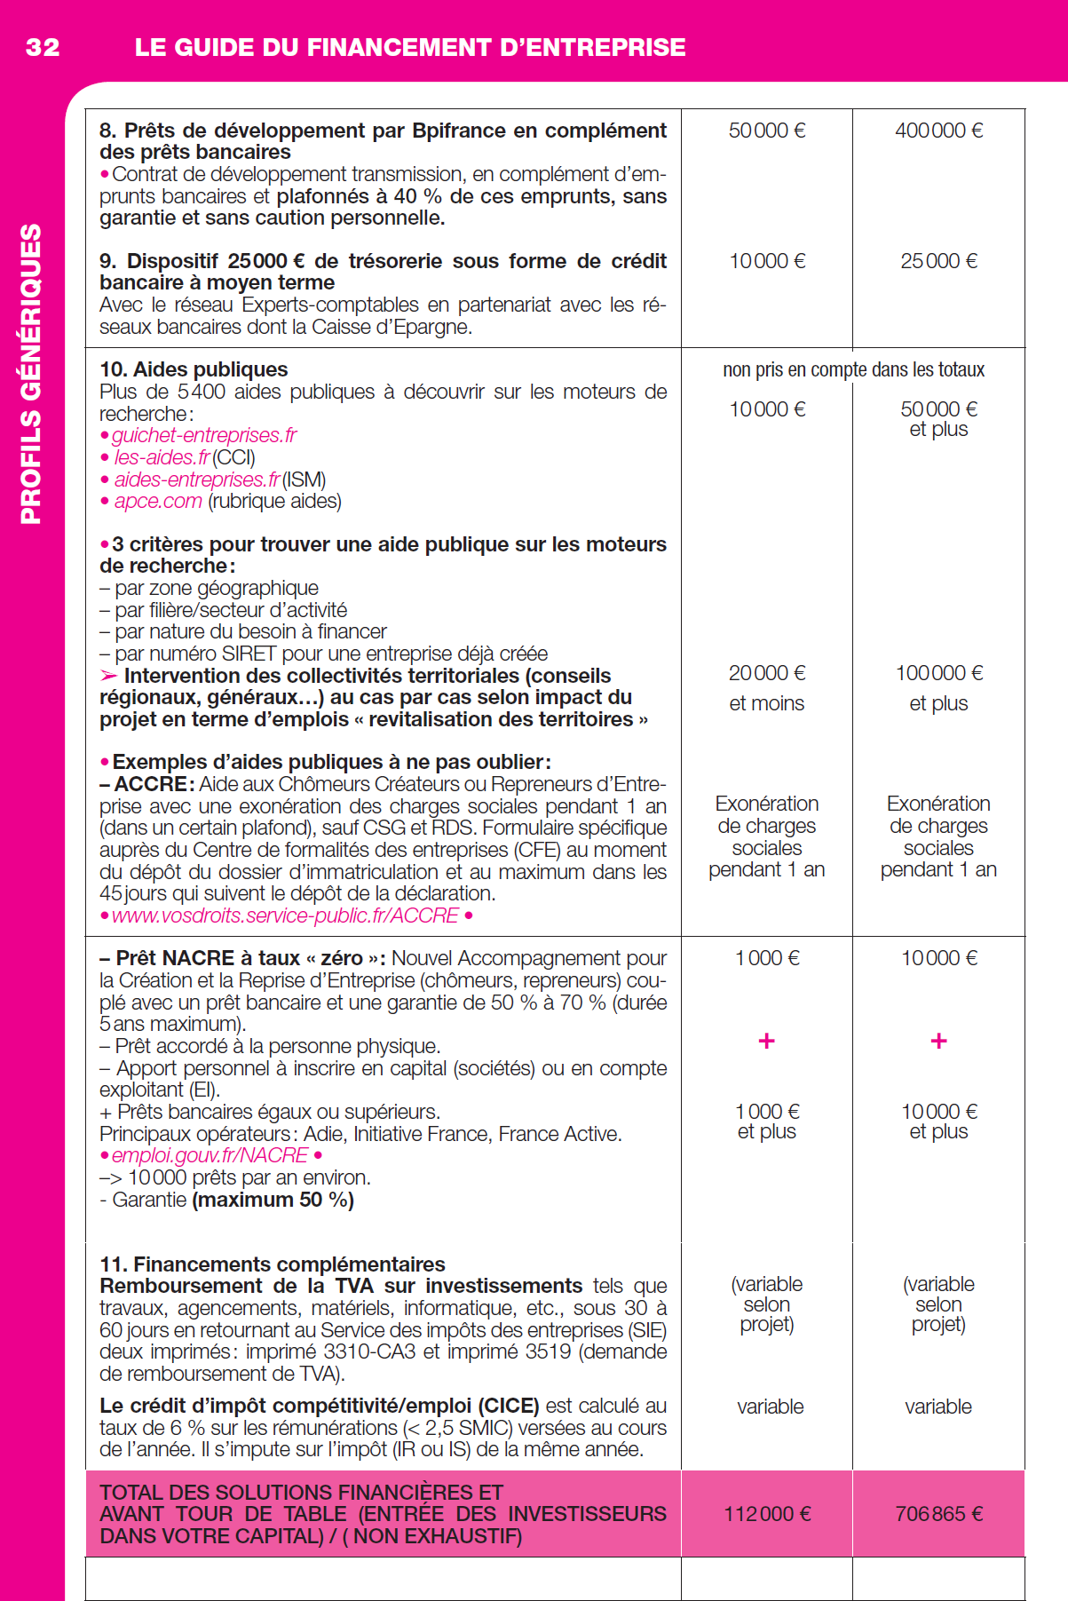
EXTRAIT DU GUIDE DU ROUTARD DU FIANCEMENT D’ENTREPRISE
FICHE 2
SUITE REPRENEUR D’ENTREPRISE
PAGE 32

Slide 9
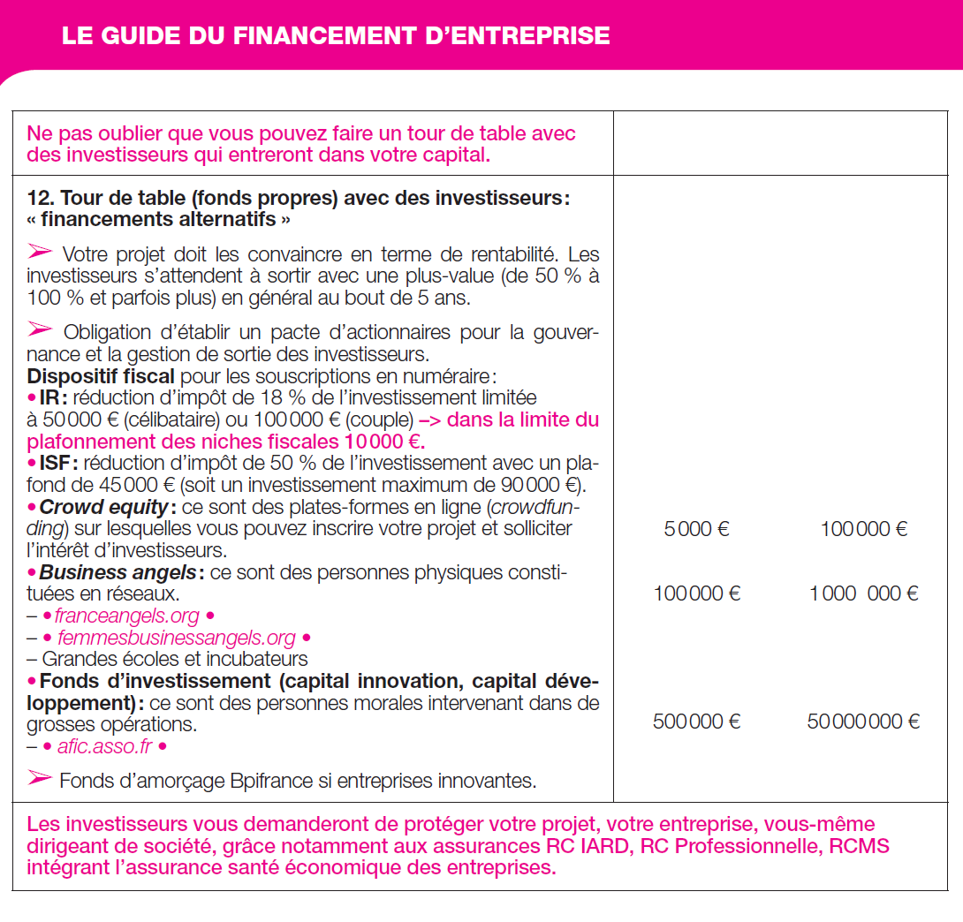
EXTRAIT DU GUIDE DU ROUTARD DU FIANCEMENT D’ENTREPRISE
FICHE 2
SUITE REPRENEUR D’ENTREPRISE
PAGE 33

Slide 10
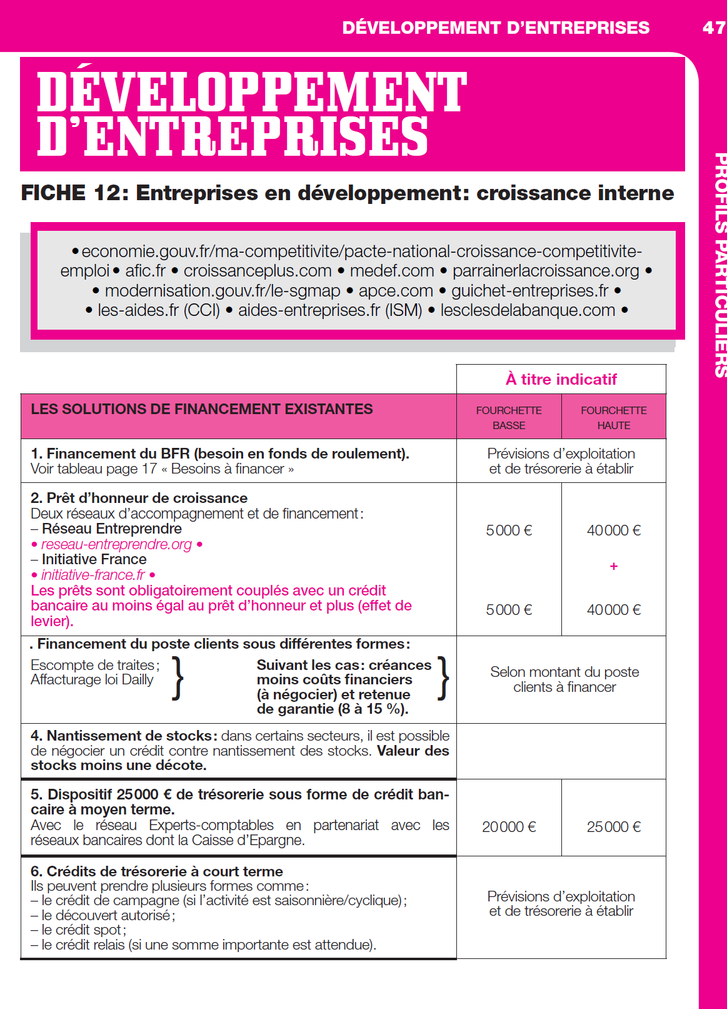
EXTRAIT DU GUIDE DU ROUTARD DU FIANCEMENT D’ENTREPRISE
FICHE 12 ENTREPRISES EN DEVELOPPEMENT : CROISSANCE INTERNE
PAGE 47

Slide 11
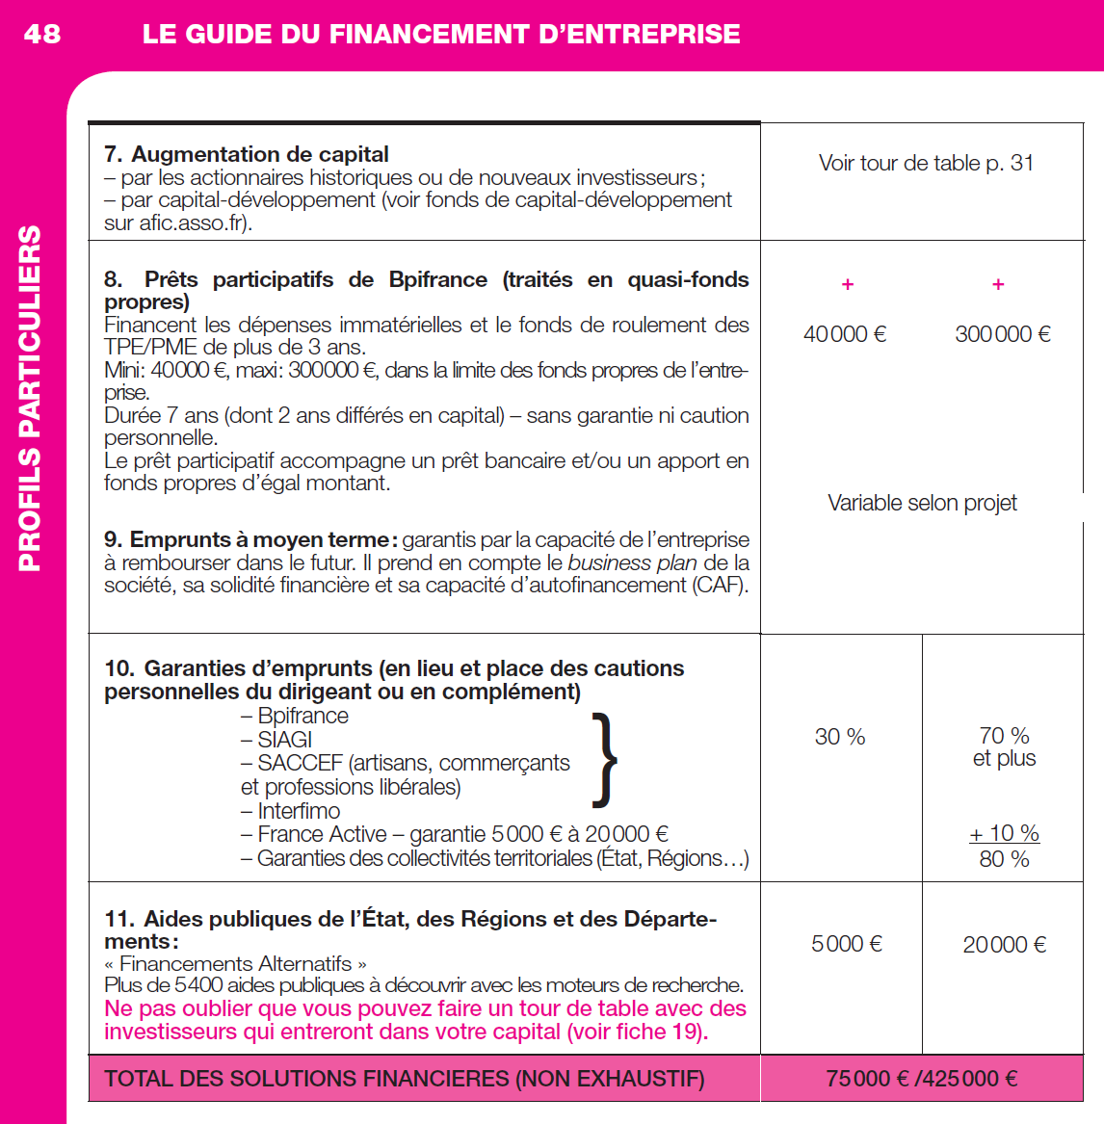
EXTRAIT DU GUIDE
DU ROUTARD DU FIANCEMENT D’ENTREPRISE
FICHE 12
SUITE ENTREPRISES ENDEVELOPPEMENT : CROISSANCE INTERNE
PAGE 48

Slide 12
LES FINANCEMENTS ALTERNATIFS
A) LE CROWDFUNDING
B) LES AIDES PUBLIQUES

Slide 13
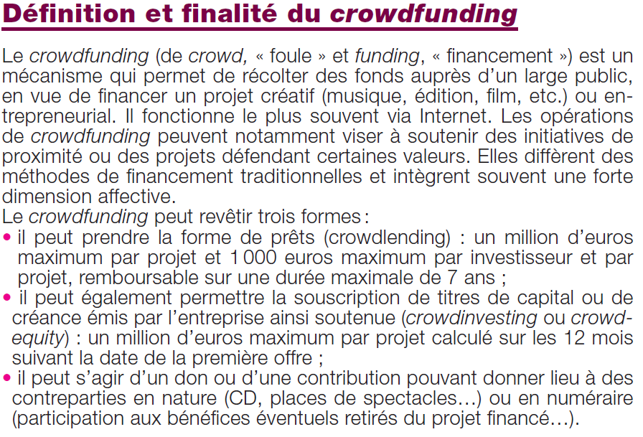
A)LE CROWDFUNDING

Slide 14
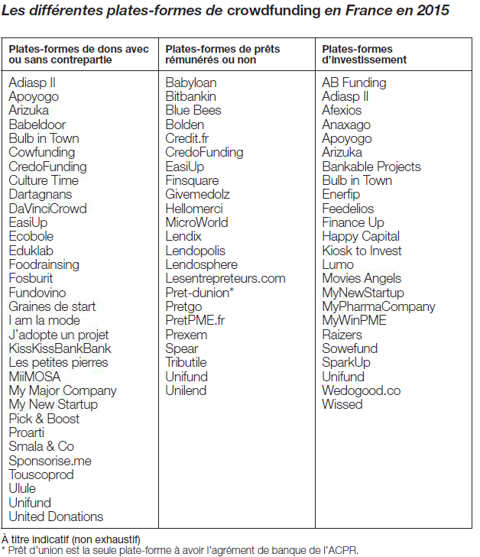

Slide 15
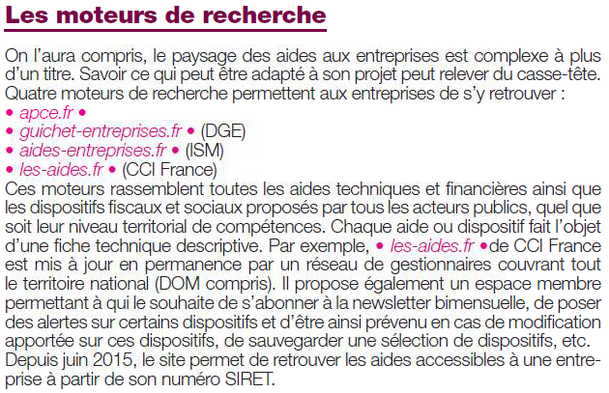
B)LES AIDES PUBLIQUES

Slide 16



Slide 17

AGNES BRICARD
Directrice scientifique du guide du routard du financement d’entreprise présidente d’honneur du conseil supérieur de l’ordre des experts-comptables présidente fondatrice de la fédération femmes administrateurs
Email : Agnes.bricard@orange.fr
Bureau: 01.44.69.06.06 - Portable: 06.61.64.57.00
Blog :http://www.agnes-bricard.com

